Slide 1
TOP OPERADORES INEFICIENTES EN CALLMEMAYBE
POR CARLOS VILLA
Octubre, 2025

Slide 2
agenda
1. Contexto y objetivo del análisis
2. Preparación de datos y metodología
3. Principales métricas y patrones encontrados
4. Identificación de operadores ineficientes (ranking y pruebas estadísticas)
5. Insights clave y recomendaciones automáticas
6. Conclusiones y próximos pasos

Slide 3
Análisis de eficiencia operativa en el call center
El objetivo principal fue identificar operadores con desempeño ineficiente, entendiendo causas ligadas a:
Tasas de llamadas perdidas
Tiempos de espera excesivos
Baja proporción de llamadas salientes
Se buscó priorizar esfuerzos de mejora y proponer acciones automáticas de coaching o redistribución de carga.

Slide 4
Depuración y normalización de los datos
Se cargaron 45,730 registros de llamadas provenientes del sistema telefónico.
Limpieza y conversión de tipos:
Fechas → datetime
Duraciones → float
Códigos de operador → string
Mapeo seguro de variables categóricas: is_missed_call e internal fueron estandarizadas con diccionarios de valores válidos.
Se detectaron 60 valores no mapeados en internal, revisados antes de agregación.
Detectar valores no reconocidos permitió evitar sesgos en las tasas de llamadas perdidas e internas.

Slide 5
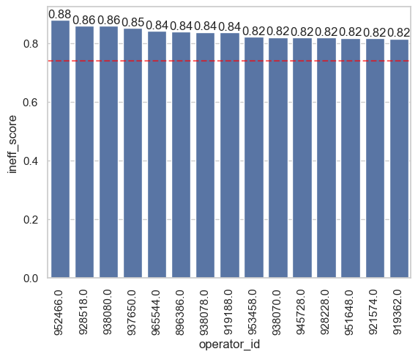
Definición de KPIs y construcción de métricas agregadas
Se calcularon indicadores a nivel operador:
Total_calls – volumen total de llamadas atendidas.
Missed_rows – cantidad de llamadas perdidas.
Missed_rate_row – proporción de llamadas perdidas por operador.
Mean_wait y Median_wait – promedio y mediana de tiempo de espera.
Outgoing_calls / Incoming_calls – composición de flujo de llamadas.
Ineff_score – índice compuesto de ineficiencia (ponderado 0.5 / 0.3 / 0.2).En el que los pesos priorizan la tasa de llamadas perdidas (50%), seguida del tiempo medio de espera (30%) y baja actividad saliente (20%).
TOP 15 OPERADORES INEFICIENTES
Cada operador fue evaluado con un score compuesto robusto a outliers. Así pudimos comparar objetivamente niveles de desempeño sin depender de una sola métrica.

Slide 6
Confirmación estadística de ineficiencia
Se aplicaron dos pruebas principales:
1) Z-test de proporciones → compara la tasa de llamadas perdidas del operador vs. el promedio de sus pares.
  Método: proportions_ztest
  Corrección de multiplicidad: Benjamini–Hochberg (FDR)
2) Mann–Whitney U test → compara tiempos de espera medianos entre operador y grupo.
Los operadores con p-valor ajustado < 0.05 se consideraron significativamente peores que el resto.
No basta con ver quién tiene más llamadas perdidas; verificamos si esa diferencia era estadísticamente significativa. Solo así evitamos falsas alarmas.

Slide 7
Priorización automática de operadores según riesgo
TOP 10 OPERADORES MAS INEFICIENTES
operator_id | total_calls | missed_rate_row | mean_wait | ineff_score | priority
952466.0 | 134 | 75.0% | 546.8 | 0.88 | HIGH
928518.0 | 337 | 57.14% | 1106.6 | 0.86 | HIGH
938080.0 | 742 | 55.56% | 1876.2 | 0.86 | HIGH
919362.0 | 2546 | 54.84% | 1999.7 | 0.82 | HIGH
919382.0 | 1827 | 55.56% | 1259.1 | 0.81 | HIGH
919306.0 | 1664 | 55.17% | 1323.8 | 0.81 | HIGH
919162.0 | 2933 | 54.55% | 1929.4 | 0.81 | HIGH
919314.0 | 2794 | 54.55% | 1898.2 | 0.81 | HIGH
919200.0 | 1297 | 55.56% | 1048.6 | 0.81 | HIGH
919476.0 | 2105 | 54.84% | 1463.4 | 0.81 | HIGH
Se generó una tabla final con prioridad por operador con tasa de llamadas perdidas y espera en top 10% + score alto
Esta tabla se convierte en un tablero de control operativo. Cada fila es una alerta accionable, no un dato más.

Slide 8
Hallazgos más relevantes
El 10% de los operadores concentra la mayoría de los problemas de desempeño.
2) Se observó un patrón:
🔸 Los operadores con más llamadas perdidas también tienen tiempos de espera más largos.
🔸 Algunos casos con baja actividad saliente muestran saturación en horas pico.
3) Las pruebas estadísticas confirmaron diferencias significativas (FDR < 0.05) en varios casos.
El análisis reveló focos rojos concretos, no percepciones. Podemos dirigir coaching y reasignación de tráfico con precisión.

Slide 9
RECOMENDACIONES
Incorporar tendencias temporales (análisis semanal/mensual).
Integrar datos del CRM → segmentar por tipo de cliente o campaña.
Automatizar reportes en Tableau o Power BI.
Enviar alertas automáticas a supervisores vía Slack o correo.
El análisis sienta las bases de un monitoreo proactivo. A partir de datos duros, podemos pasar de la reacción a la prevención.

